Slide 1
TRƯỜNG ĐẠI HỌC CÔNG NGHỆ THÔNG TIN BÁO CÁO ĐỒ ÁN ĐA PHƯƠNG TIỆN Đề tài: Nhận diện giống chó
Sinh viên: Lê Công Minh
MSSV: 18521099
GVHD: Mai Tiến Dũng
1

Slide 2
Nội dung báo cáo
Giới thiệu bài toán và model
Xử lí dữ liệu
Training và testing
2

Slide 3
Giới thiệu bài toán
Input gồm các tấm hình về loại chó và các nhãn tương ứng
Output dự đoán giống chó
Sử dụng pretrained model VGG16, Xception là mạng CNN
Ứng dụng: tìm chó lạc, phân loại để định giá cho các cửa hàng buôn bán chó, …
3

Slide 4
DATASET
Dataset được lấy từ kaggle: https://www.kaggle.com/c/dog-breed-identification
Gồm hơn 10000 ảnh, 120 loại chó
Một file csv chứa các nhãn của từng ảnh
Vì dữ liệu cũng như số lớp khá cao, thời gian train lâu => Rút ngắn xuống còn 16 lớp xuất hiện nhiều nhất
4

Slide 5
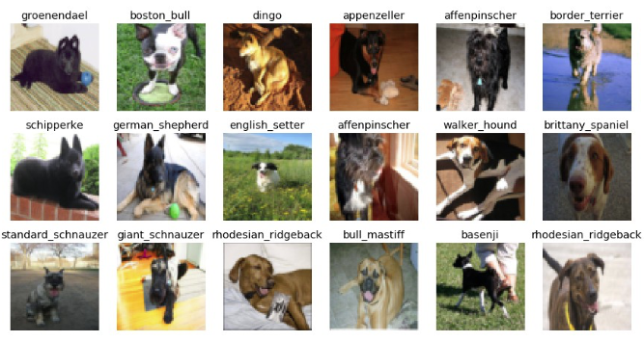
DATASET
5

Slide 6

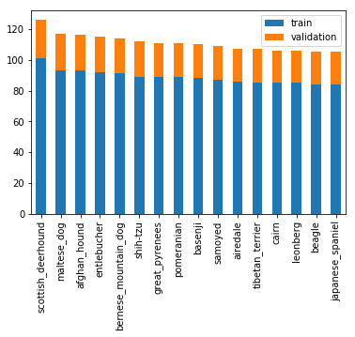
DATASET
6

Slide 7
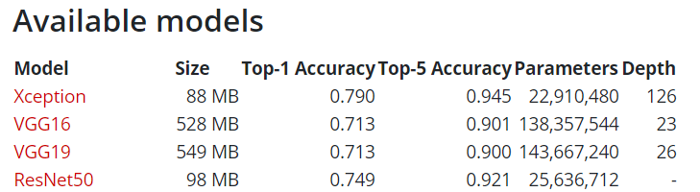
Tại sao dùng VGG16, Xception?
Dataset VGG16, Xception sử dụng là imagenet gồm hơn 14 triệu tấm ảnh và 1000 classes => Độ chính xác cao khi train với imagenet
7

Slide 8

Kiến trúc VGG16
8

Slide 9
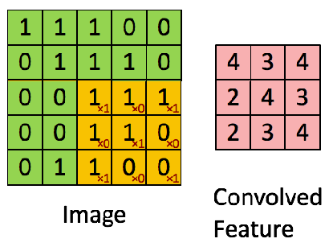

Convolutional Layer
9

Slide 10

Pooling Layer
10

Slide 11
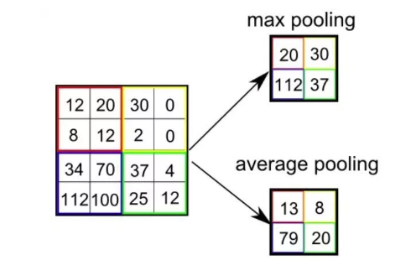
Pooling Layer
11

Slide 12
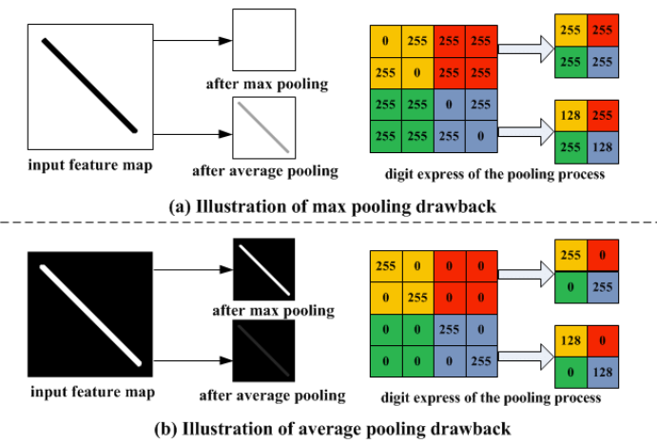
Pooling Layer
12

Slide 13
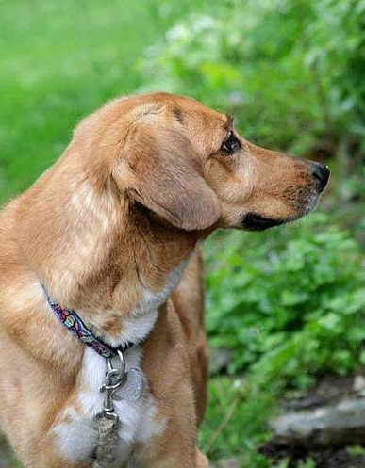
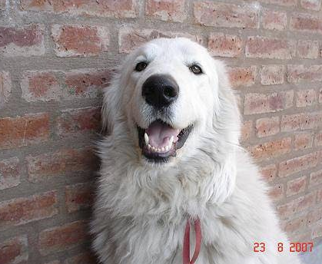
Xử lí dữ liệu
Resize ảnh về cùng kích thước tùy theo từng model
13

Slide 14
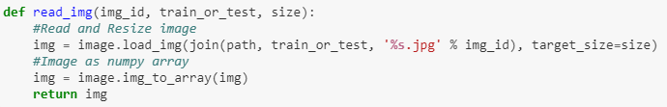
Xử lí dữ liệu
Hàm dùng để resize và trả về mảng của ảnh với các tham số gồm đường dẫn file và size
14

Slide 15
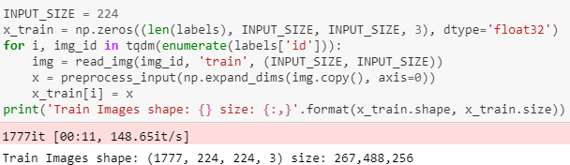
Xử lí dữ liệu
Xử lí ảnh với đối với model VGG16
15

Slide 16
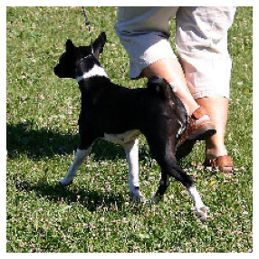
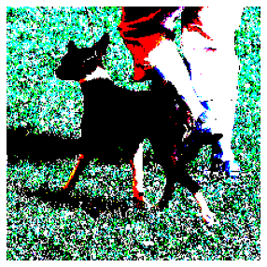

Xử lí dữ liệu
VGG16
Before After
16

Slide 17
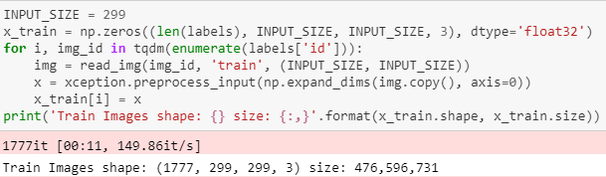
Xử lí dữ liệu
Xử lí ảnh với đối với model Xception
17

Slide 18
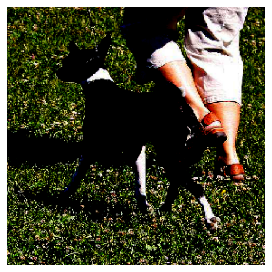
Xử lí dữ liệu
XCEPTION
Before After
18

Slide 19
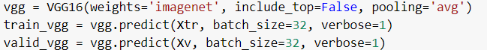
Training VGG16
Các tham số quan trọng: weights, include_top, pooling
19

Slide 20
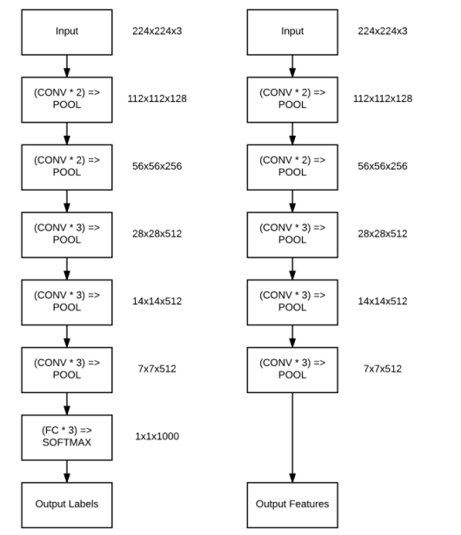
FEATURE EXTRACTOR
Các features rút ra từ model sẽ làm input cho LogisticRegression
20

Slide 21
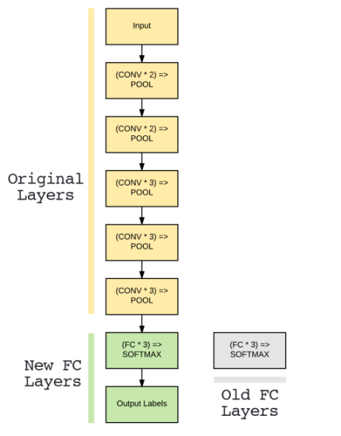
FINE
TUNING
Bỏ các FCs, sau đó them các FC mới và train các layer mới thêm vào
21

Slide 22
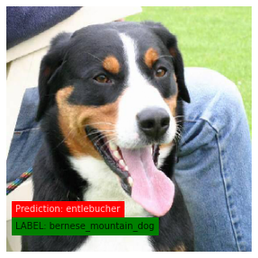
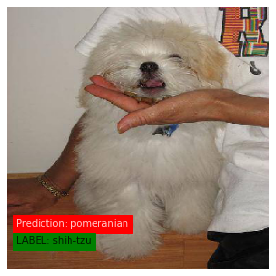
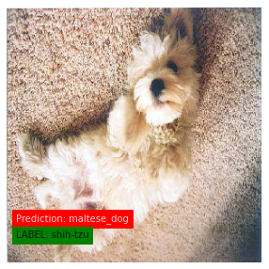
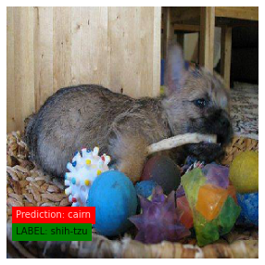
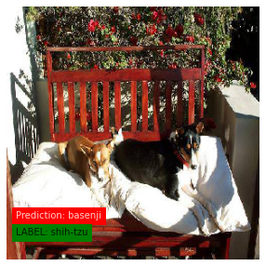
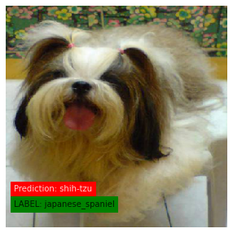
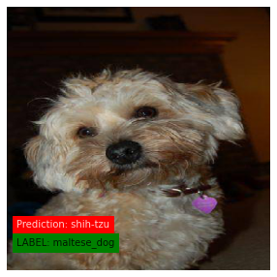
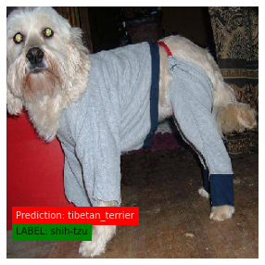
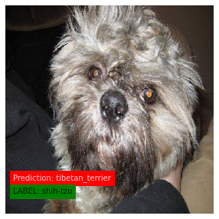
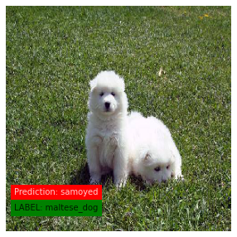
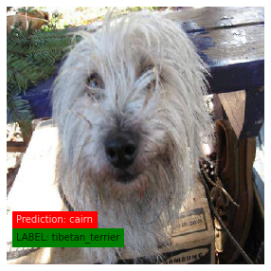
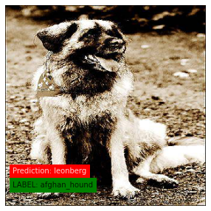
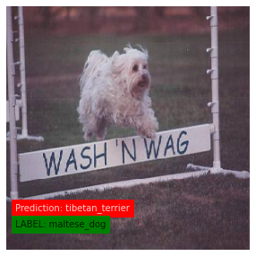
MISCLASSIFICATION
XCEPTION
Dự đoán sai 7/368 tấm
VGG16
Dự đoán sai 28/368 tấm
22

Slide 23
COMPARISION
XCEPTION
Parameters: hơn 22 triệu
Depth: 126
Size: 88MB
Log loss: 0.06
Accuracy: 0.98
VGG16
Parameters: hơn 138 triệu
Depth: 23
Size: 528MB
Log loss: 0.35
Accuracy: 0.92
=> Xception tốt hơn so với VGG16 đối với bài toán này
23

Slide 24
THANK YOU
26

